Slide 1



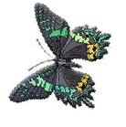
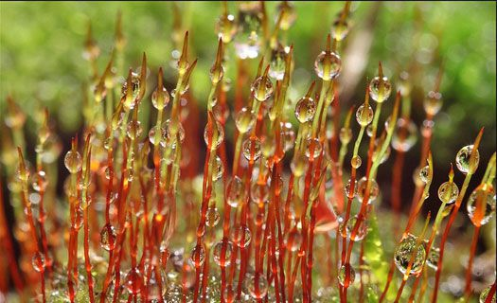



Всем хорошего настроения!

Slide 2
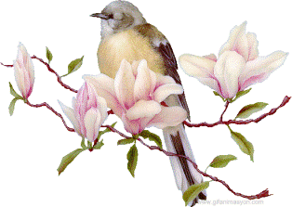
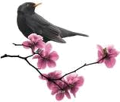
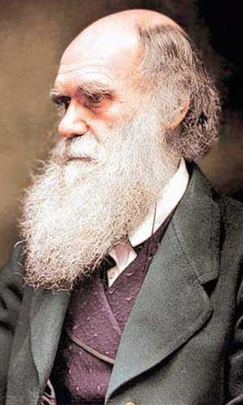

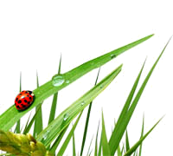
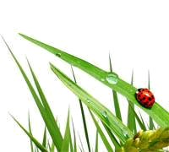



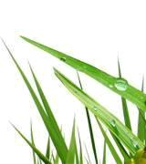
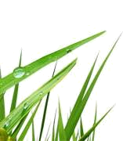
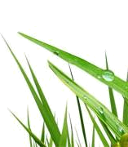
«Чем больше мы познаём законы природы, тем всё более невероятными становятся для нас чудеса»
Чарльз Дарвин

Slide 3


 |  |  |  |  |  |  | 1 | е | л | ь
 |  |  |  |  |  |  | 2 | с | и | м | б | и | о | з
 |  |  |  |  |  |  |  |  | ш
 |  |  |  |  |  |  | 3 | п | а | р | а | з | и | т | ы
 |  |  |  |  |  |  |  |  | й
 |  |  |  | 4 | г | р | и | б | н | и | ц | а
 |  |  | 5 | с | л | о | е | в | и | щ | е
 |  |  |  |  |  |  |  |  | к
6 | в | о | д | о | р | о | с | л | и

Slide 4
 |  |  |  |  |  |  | 1
 |  |  |  |  |  |  | 2
 |  |  |  |  |  |  |  |  | ш
 |  |  |  |  |  |  | 3
 |  |  |  |  |  |  |  |  | й
 |  |  |  | 4
 |  |  | 5
 |  |  |  |  |  |  |  |  | к
6
ель

Slide 5
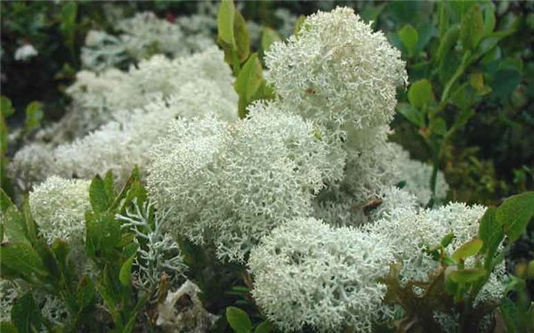
Тема урока:
"ЛИШАЙНИКИ"

Slide 6
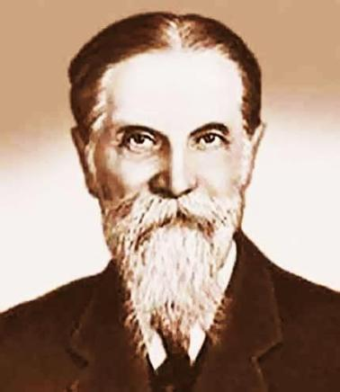
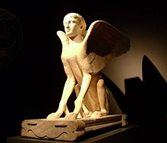
«Растение – сфинкс» ?
Сфинксы в древнегреческой мифологии мифическое чудовище, существо с головой женщины, лапами и телом льва и крыльями орла
Климент Аркадьевич Тимирязев
(1843-1920)

Slide 7
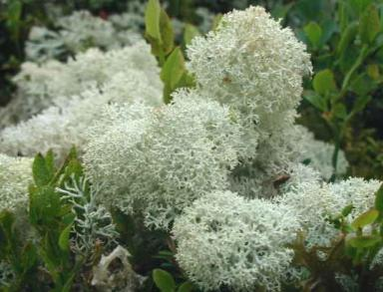
Почему лишайники сравнивают с сфинксами?
?

Slide 8


Аэропорт
"Легенда"

Slide 9
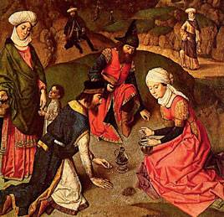

Slide 10
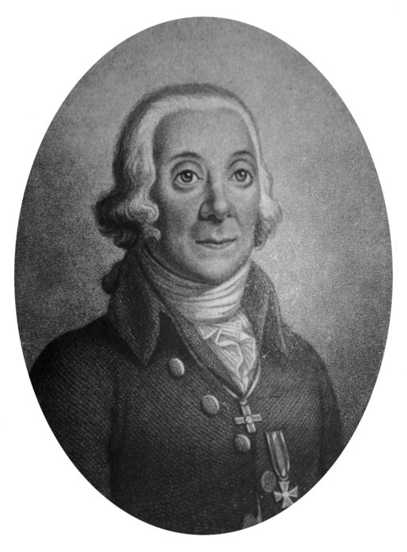
Пётр-Симо́н Палла́с ( 1741—1811) — знаменитый немецкий и русский учёный-энциклопедист, естествоиспытатель, географ, биолог и путешественник

Slide 11
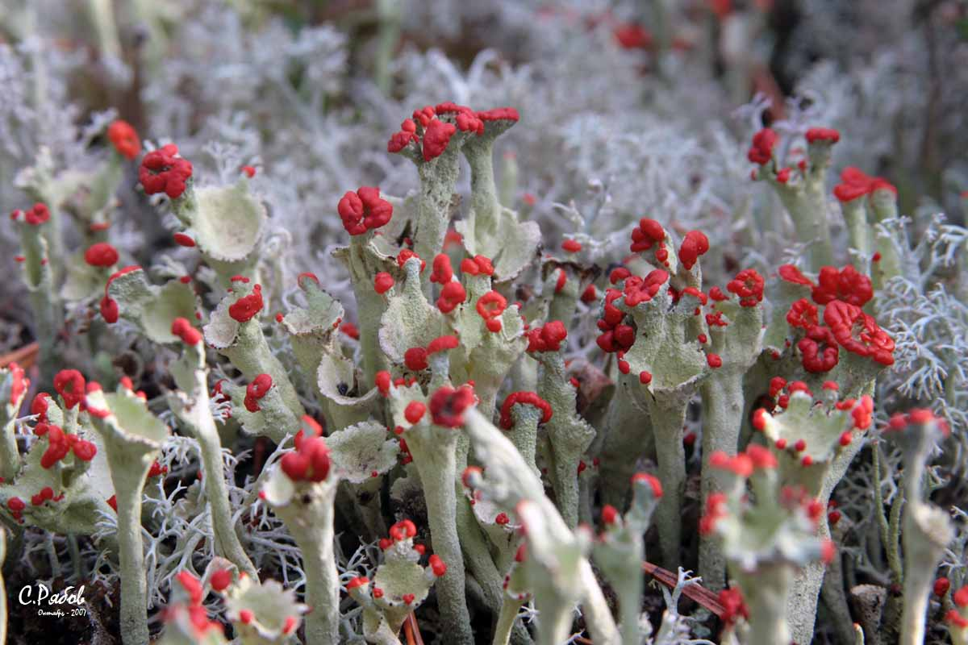
Аэропорт
"Лишайник"

Slide 12

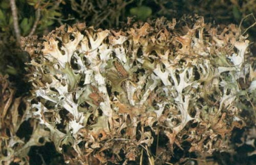
Лихенология –
это наука о лишайниках.

Slide 13
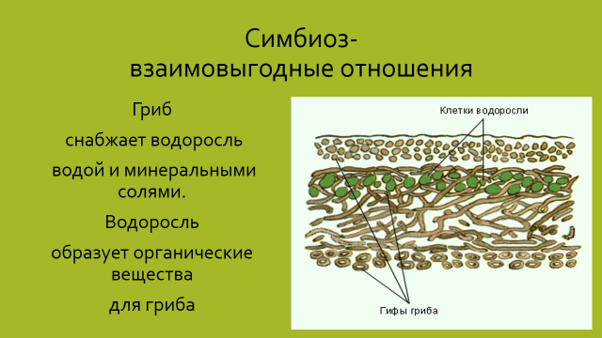

Slide 14
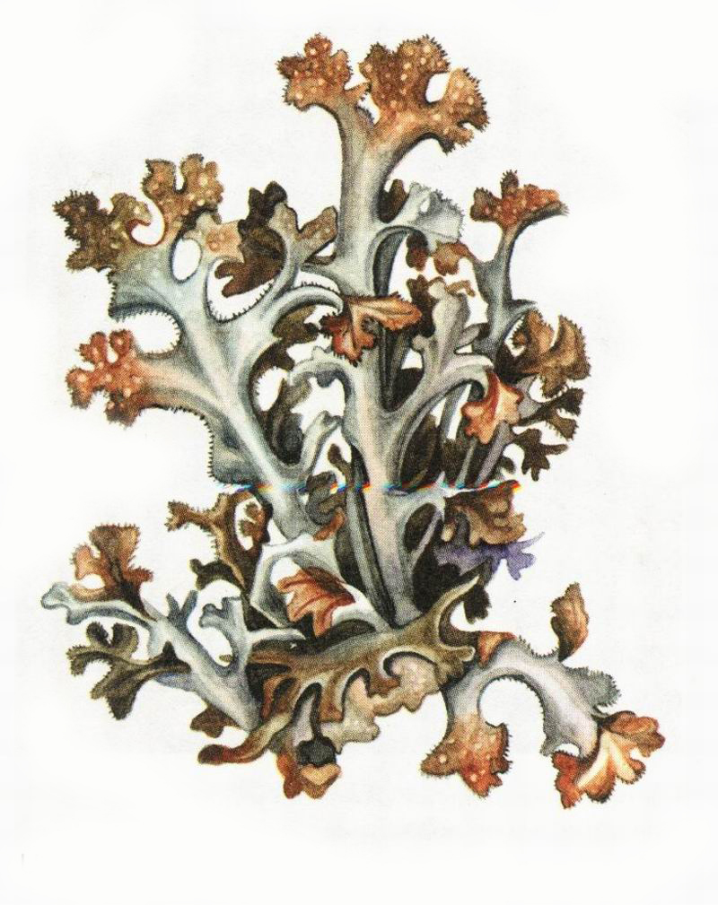
Лишайники — это комплексные организмы, которые состоят из гифов гриба и одноклеточных водорослей, находящихся в симбиотических связях друг с другом.

Slide 15
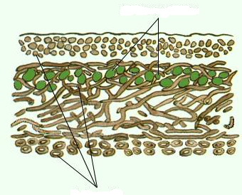
РИСУНОК №1
Клетки водоросли
Гифы гриба

Slide 16
РИСУНОК №2
+
=
Слова для заполнения схемы:
ГРИБ
ЛИШАЙНИК
ВОДА И МИНЕРАЛЬНЫЕ ВЕЩЕСТВА
ОРГАНИЧЕСКИЕ ВЕЩЕСТВА
ВОДОРОСЛЬ

Slide 17
РИСУНОК №2
Вода и минеральные вещества
ГРИБ
+
ВОДОРОСЛЬ
=
ЛИШАЙНИК
Органические вещества
Слова для заполнения схемы:
ГРИБ
ЛИШАЙНИК
ВОДА И МИНЕРАЛЬНЫЕ ВЕЩЕСТВА
ОРГАНИЧЕСКИЕ ВЕЩЕСТВА
ВОДОРОСЛЬ

Slide 18
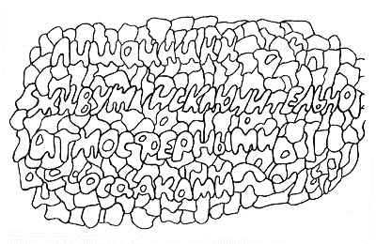

Slide 19
Лишайники живут исключительно атмосферными осадками

Slide 20
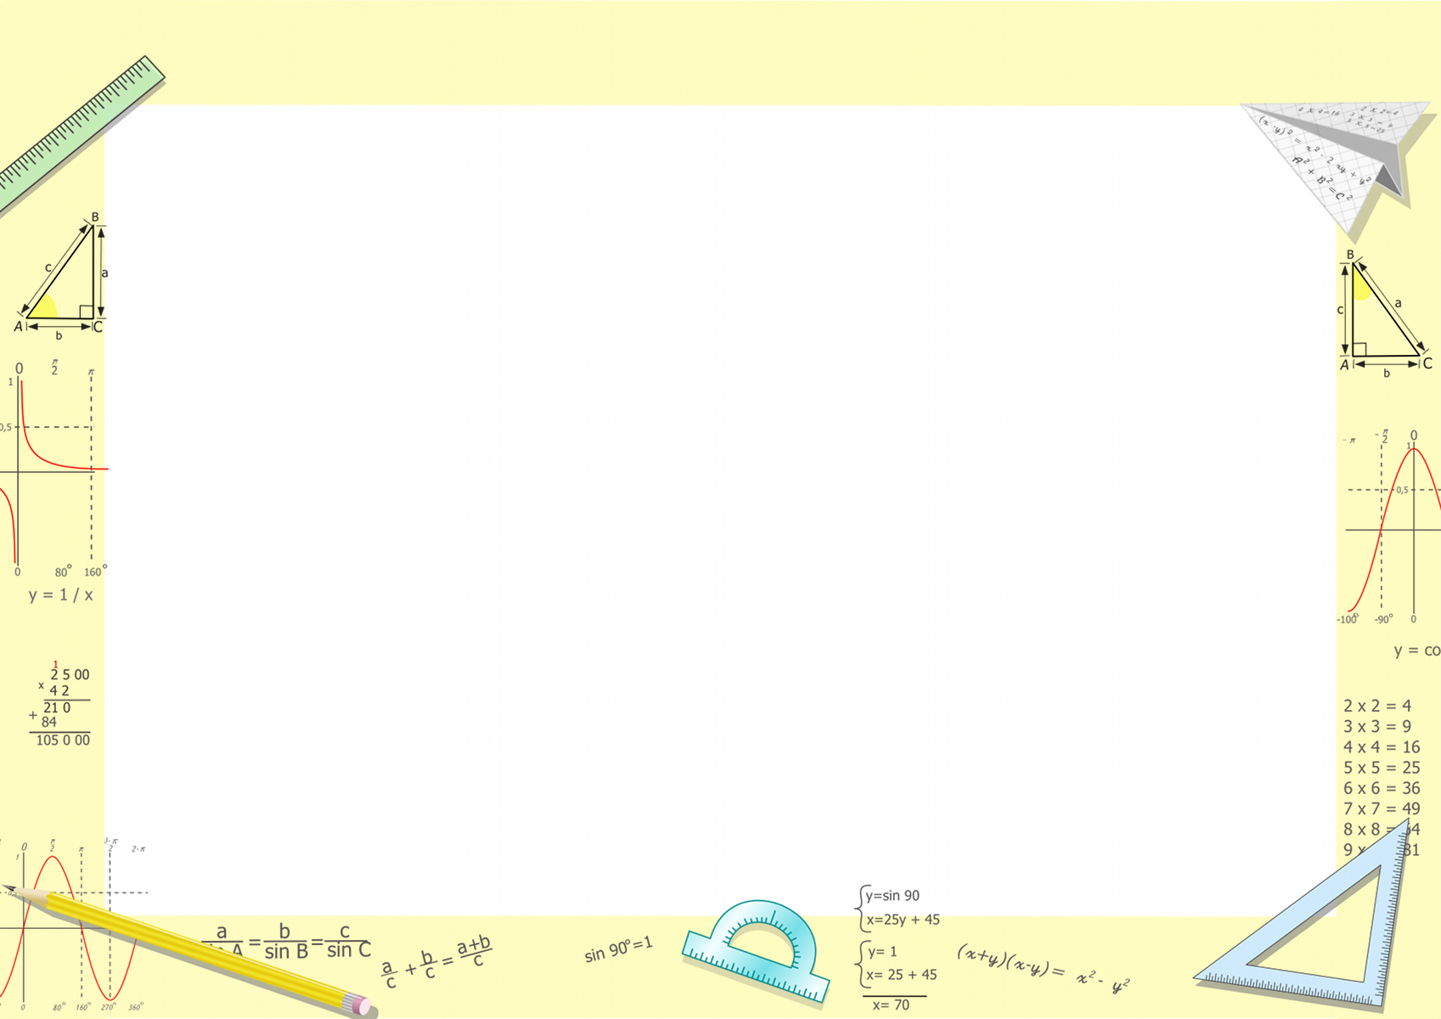

Аэропорт
"Исследовательский"

Slide 21
Самостоятельная работа
1 группа: Как различаются лишайники по внешнему виду и окраске?
2 группа: Как размножаются лишайники?
3 группа: Какова продолжительность жизни лишайников?

Slide 22
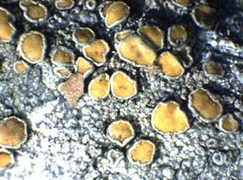
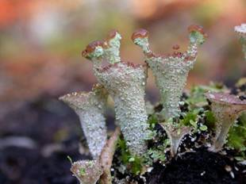
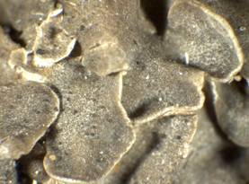
Классификация слоевища лишайников
Лишайники
накипные
кустистые
листоватые

Slide 23

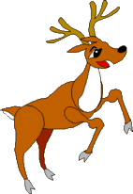




Аэропорт
"Значимый"

Slide 24

Значение лишайников
в природе и жизни человека
Пища человеку
Лекарство
Корм для животных
Красители
Индикаторы воздуха
Сырьё для парфюмерной промышленности
Notes:
Для интерактивной доски

Slide 25


Аэропорт
"Экология"

Slide 26
Аэропорт
"Проверочный"
Наука, которая изучает лишайники,
называется лихенология? (да/нет)
2. Лишайник состоит из гриба и бактерий? (да/нет)
3. Лишайники живут в симбиозе? (да/нет)
4. Растут лишайники быстро? (да/нет)
5. Лишайники бывают:
кустистые, листоватые, накипные (да/нет)
6. Размножаются лишайники спорами? (да/нет)

Slide 27
«Растение – сфинкс» ?
Сфинксы в древнегреческой мифологии мифическое чудовище, существо с головой женщины, лапами и телом льва и крыльями орла
Климент Аркадьевич Тимирязев
(1843-1920)

Slide 28
РЕФЛЕКСИЯ
Поставьте восклицательный знак
в конце предложения !!!!!!
Урок полезен, все понятно
Лишь кое-что чуть-чуть не ясно
Еще придется потрудится
Да трудно все-таки учиться

Slide 29
Домашнее задание:
Изучить п.19, выучить основные термины
ответить на вопросы.
Творческое задание:
Попробуйте получить краску из лишайников. Для этого раскрошенный лишайник положите в стаканчик с раствором пищевой соды, через 3-5 минут раствор приобретет ярко красный цвет. Профильтруйте его и попробуйте окрасить им бумагу или ткань.

Slide 30
Использованная литература и источники
А.А. Калинина «Поурочные разработки по биологии 6класс»
Т.Е. Буяло, Т.М. Васюта «Уроки биологии 7 класс»
В.В. Пасечник «Учебник биологии 6 класс».
http://office.microsoft.com/ru-ru/ctndirectdownload.aspx?AssetID=TC010362654&Application=PP&Version=11&Result=2# шаблон презентации
http://karshi.gooboards.com/t69-topic гриб фото
http://fotki.yandex.ru/users/osem07/view/306940/?page=0 ксантория фото
http://biolicey2vrn.ucoz.ru/index/lishajniki/0-26 строен лишайника фото
http://www.vvv.ru/engphotos/picture.php3?id=13744,page=2 лишайник
Http://tourism.uni-dubna.ru/pohod/khibiny/foto2/page_09.htm лишайник
http://mycologie.catalogne.free.fr/lichens.htm лишайник
http://images.yandex.ru/yandsearch?p=65&text=%D0%BA%D0%B0%D1%80%D1%82%D0%B8%D0%BD%D0%BA%D0%B8%20%D1%84%D0%BE%D1%82%D0%BE%20%D0%BB%D0%B8%D1%88%D0%B0%D0%B9%D0%BD%D0%B8%D0%BA%D0%BE%D0%B2%20%D0%BF%D0%B5%D0%BB%D1%8C%D1%82%D0%B8%D0%B3%D0%B5%D1%80%D0%B0&img_url=img-fotki.yandex.ru%2Fget%2F5313%2F106396386.61%2F0_813a4_a7fc8b68_XL&rpt=simage лишайник
http://images.yandex.ru/yandsearch?p=19&text=%D0%BA%D0%B0%D1%80%D1%82%D0%B8%D0%BD%D0%BA%D0%B8%20%D1%84%D0%BE%D1%82%D0%BE%20%D0%BB%D0%B8%D1%88%D0%B0%D0%B9%D0%BD%D0%B8%D0%BA%D0%BE%D0%B2%20%D0%BB%D0%B5%D0%BA%D0%B0%D0%BD%D0%BE%D1%80%D0%B0&img_url=img-fotki.yandex.ru%2Fget%2F4417%2F106396386.5d%2F0_7e775_172b84b6_XL&rpt=simage лишайник

